Slide 1


互联网漫谈
杨冰之首席研究员/主任
国脉互联董事长/首席研究院 电子系90级校友
2016年10月21日

Slide 2
什么是互联网？
互联网是当今世界的中枢神经系统，人类最伟大的发明，实现从解放体力到解放脑力的伟大飞跃；信息社会的基础设施。
人类知识宝库、工作平台、交流天堂、娱乐舞台；当代人类必备两个IQ。成为人类社会改造和发展的第一推动器（威力重大、影响深远），天赐中国后发跨越的战略工具（开放性/公用性）。
对互联网的态度就是对未来的态度！拥抱互联网的能力就是未来成功的能力。互联网思维。

Slide 3
互联网的伟大之处在哪里？
影响深远
全球平台
对人类社会发展的影响程度，影响之深远广泛，超过任何一种技术及其实现形式
互联网比以往任何一种方式更快、更经济、范围更广、内容更丰富的信息获取、传输、存储、处理的平台，是人们表达、交流、获取信息的全球性互动平台
互联网
基础设施
崭新工具
互联网是经济、政治、文化、社会、国防发展的新型基础
互联网是党务、政务、军务、商务、家务等各项事务的不可或缺的新工具

Slide 4
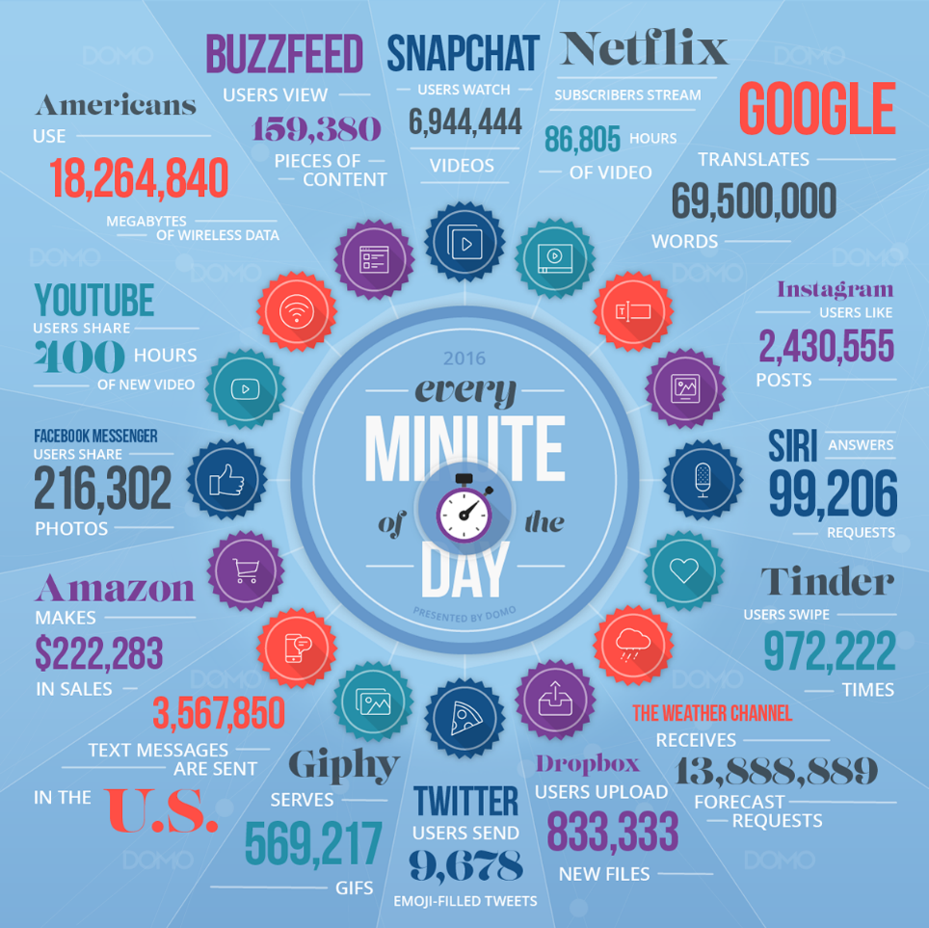
一分钟世界发生了什么？
谷歌翻译6900万次；
苹果SIRI回答用户9万次问题；
DROPBOX上传80万个文件；
YOUTUBE用户分享400小时时长的新视频；
SNAPCHAT用户观看690万个短视频。
IBM的研究称，整个人类文明所获得的全部数据中，有90%是过去两年内产生的。而到了2020年，全世界所产生的数据规模将达到今天的44倍。
来源：Data Never Sleeps 4.0

Slide 5

互联网正在重构人类社会运行体系
互联网如水、空气和轧路机。互联网技术的引入大大降低了交易成本，提高了资源配置效率。互联网正在摧毁传统产业（媒体、零售、金融） 下一个是教育吗？为什么在中国？ 互联网的威力有多大？变天了吗？
云计算减少成本
移动成为人体器官
新一代互
联网新威力
大数据成为金矿
物联网增强社会联系
结论和新趋势 ：无孔不入 无所不在 无坚不摧。

Slide 6
互联网势力究竟有多可怕？
（天堂/地狱之门）
社会通道
财富
大搬迁
金融
转移
广告
转移
商机
转移
信息
上网
注意力
黑洞
结论：互联网形成了新势力，推动社会价值体系整体转移，形成颠覆传统格局的新价值体系和财富标准，成为传统应对现代的最大挑战。

Slide 7

互联网
横扫一切。

Slide 8
重新认识我们的世界与时代
三元世界格局基本形成-—形而上中下
物质世界相对静态的变化（线性变化，一阶）） 精神世界由创新驱动和思维结果的保存（几何速度，二阶）；信息世界在以次方速度。（三阶，多阶）
物理世界 绝对增长 相对衰弱
精神世界 快速增长 相对崛起
信息世界 极速增长 强势主导
新时空——时：时间、时代、刻；空： 三元世界的问世（多维）；
社会管理和运行系统正在替换，发展动力体系正在转换，过去的制度、文化、规则等正在被改造；
后互联网时代——社会资源虚拟化、虚拟与现实高度融合，虚实不分，难分，过去信息优势，现在数据劣势 。
精神世界
二元分立
互联网
思维
网络大脑
互联网对世界的影响还在加深加快中
物理资产在变虚，虚拟资产在做实
信息经济依附性，独立性，掌控性，互联网接管经济
物质世界以量取胜（产品数量化）,精神世界以质取胜（个性价值）, 信息世界以用户取胜（用户数量）
一个国家和企业的财富增长与资源配置，要在三个世界做有效的连接。
物理世界
CPS
信息世界
信息社会——资源转移——融合创新
（头身脚）
Notes:
今天互联网与大数据、大平台、大服务捆绑在一起，孕育着广阔的产业变革，深刻改变着信息产业发展格局和我们的生产生活方式。具体表现在三个方面：

Slide 9
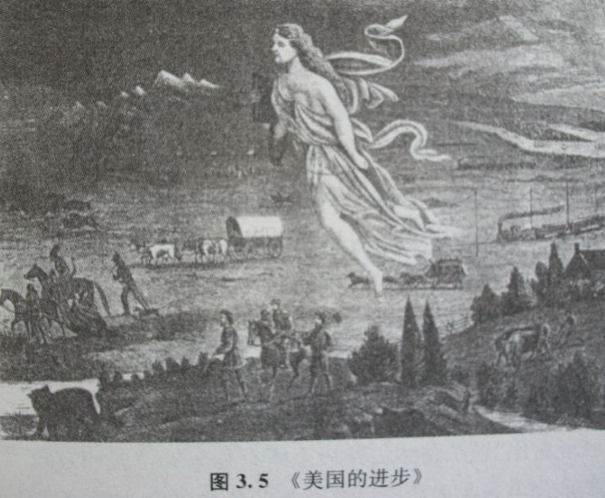
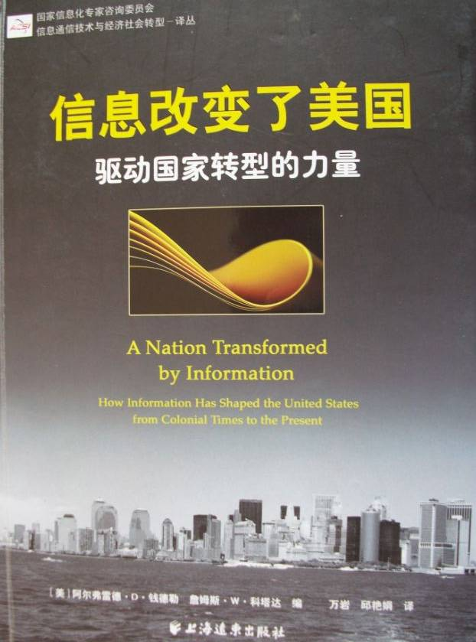
信息促使国家发展转型，信息决定着美国从殖民地时代走到今天的过程。
1872年，美国画家约翰 · 盖斯特的作品《美国的进步》展现了美国在从殖民地国家推进工业革命100多年取得的巨大进步，而其精辟之处在于盘旋在西进洪流上空的女人，她的右手拿着一本书，左手牵着一根电报线，象征着信息迅速传遍大地，揭示了在美国工业革命进程中信息和信息基础设施的重要性。

Slide 10
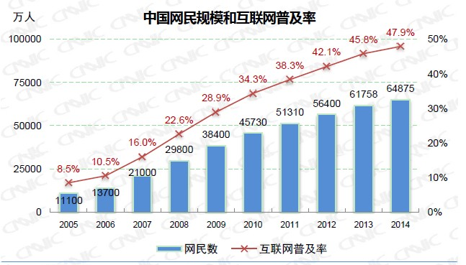
新特征：互联网的广泛渗透： 8.99亿网民，8.58亿智能手机用户。
11年间，中国网民数增长了8倍，网购人群>英法德意四国人口总和
2003年
网民数：0.79亿
网民渗透率：
4.6%
2014年
网民数：6.49亿
网民渗透率：
48%
英法德意四国 总人口：2.7亿
中国网购人群：3.61亿

Slide 11



金风玉露一相逢，便胜却人间无数--互联网与大数据改变发展格局，改变生产生活方式。
产业发展领域
加速了产业优化升级步伐，越来越多的企业通过大规模部署云计算在推动战略性变革，实现更精准的决策和更深入的协作方面获得企业核心竞争优势。借助互联网、云计算技术，实现多业态融合，成为产业结构调整升级新方向，极大的促进中小企业创新创业和全社会信息化水平提升。
公共服务领域
提升了服务水平和管理效率。随着云计算和大数据技术在智慧城市建设、社区精细管理、疾病预防和治疗、食品药品安全监管、环境污染监测等领域的逐渐应用，社会管理效率、公共服务水平和人民幸福感将得到极大的提升。
个人生活领域
使工作更加高效，生活更加快乐。随着云计算、大数据时代的到来，云办公、云笔记、云视频、云记帐等被广泛应用，可穿戴设备随时关注着我们的健康。基于大数据的反馈经济，让生活更加便捷。
Notes:
今天互联网与大数据、大平台、大服务捆绑在一起，孕育着广阔的产业变革，深刻改变着信息产业发展格局和我们的生产生活方式。具体表现在三个方面：

Slide 12
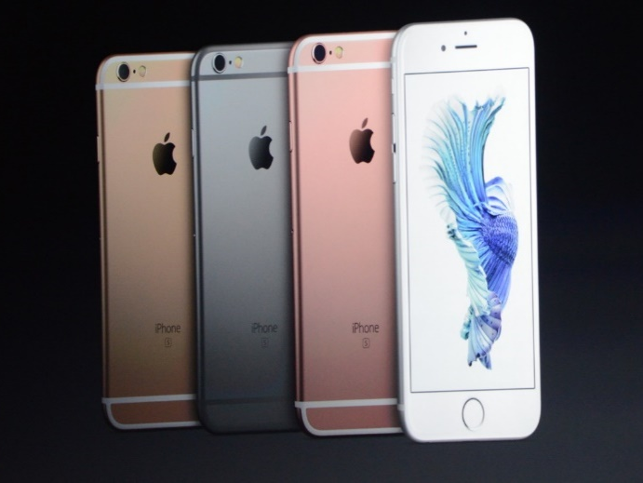
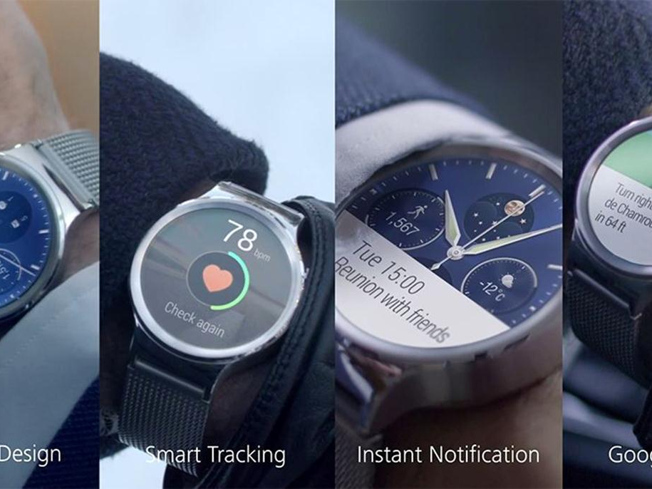

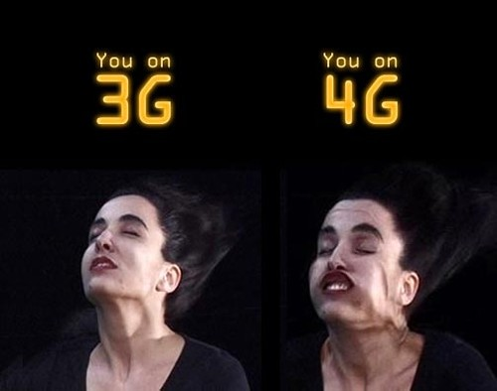
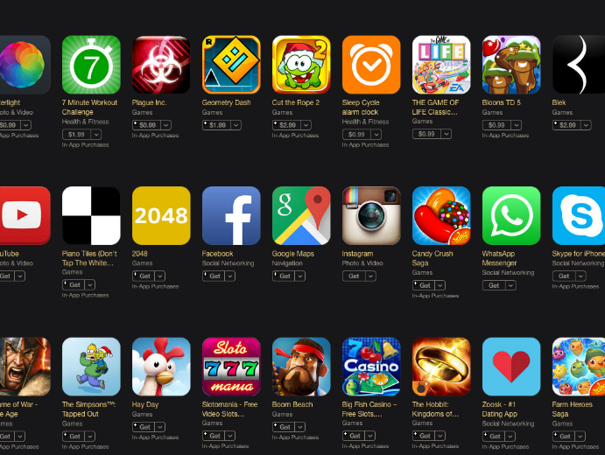
移动互联网时代
终端
网速
应用
Notes:
今天互联网与大数据、大平台、大服务捆绑在一起，孕育着广阔的产业变革，深刻改变着信息产业发展格局和我们的生产生活方式。具体表现在三个方面：

Slide 13





大数据时代的ICT趋势
计算无处不在
网络无处不在
软件无处不在
大数据无处不在
服务无处不在
Notes:
今天互联网与大数据、大平台、大服务捆绑在一起，孕育着广阔的产业变革，深刻改变着信息产业发展格局和我们的生产生活方式。具体表现在三个方面：

Slide 14

谢谢
杨冰之 董事长/首席研究员
邮 箱：yangbingzhi @govmade.cn
电 话：010-82615779
国脉官网：www.govmade.cn
网络价值构建师

